Slide 1
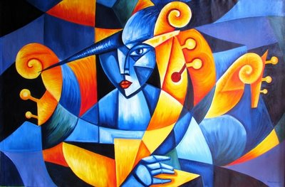
Història de l’Art
L’Art Europeu de la primera meitat del segle xx.
Les avantguardes artístiques (2a part)

Slide 2
El surrealisme
El surrealisme va aparèixer a Europa a la dècada de 1920.
Molt influït per les idees de Sigmund Freud i la psicoanàlisi.
Vol anar més enllà del món real i arribar al món dels somnis.
Tècniques i formes impulsives i irracionals.
Barreja elements reals en contextos impossibles.

Slide 3
EL SURREALISME – Salvador Dalí La persistència de la memòria (1931)

Slide 4
EL GRAN MASTURBADOR
Salvador Dalí (1929)

Slide 5
EL SURREALISME
Somni causat pel vol d’una abella al voltant d’una magrana un segon abans de despertar-se.
Salvador Dalí
1944

Slide 6
EL SURREALISME – Max Ernst L’Ange du Foyeur (1937)

Slide 7
El cubisme
Neix a França entre 1907 i 1914 i suposa el trencament definitiu amb la pintura tradicional.
Fou el primer corrent pictòric que va trencar amb el concepte de “perspectiva”
Totes les formes de la natura es representen amb figures geomètriques.
Totes les parts dels objectes es presenten en un mateix pla.
Georges Braque, Pablo Ruiz Picasso, Juan Gris, Joan Miró...

Slide 8
EL CUBISME
Georges Braque
Violí i canelobre
(1910)

Slide 9
EL CUBISME
Juan Gris
1. Guitarra i mandolina (1919)
2. Natura morta amb guitarra (1920)

Slide 10
EL CUBISME
Pablo Ruiz Picasso
Les Senyoretes del carrer d'Avinyó
(1907)

Slide 11
EL CUBISME
Pablo Ruiz Picasso
Dues versions de “Tres músics” (1921)

Slide 12
EL CUBISME
Pablo Picasso: “Guernica” (1937)

Slide 13
L’abstracció o l’art abstracte
L’art abstracte prescindeix de les figures reals. Exalta el color i el llenguatge visual.
Rebutja la còpia o la reproducció del que és real i es centra en el món interior.
Formes, colors i línies creen composicions independents del món exterior.
Ús de formes geomètriques, volums, formes indefinides ...
Gran importància del cromatisme i de les sensacions visuals.

Slide 14
L’abstracció (art abstracte)
Vassily Kandinski
COMPOSICIÓ II
(1910)

Slide 15
L’abstracció (art abstracte)
Vassily Kandinski
COMPOSICIÓ IV
(1911)

Slide 16
L’ABSTRACCIÓ (art abstracte)
Joan Miró
1. Paisatge català (el caçador)
(1923-24)
2. El somriure de les ales flamejants (1953)

Slide 17
ABSTRACCIÓ
Joan Miró
Escultura: “Dona i ocell”
(1983)

